Slide 1

Высшая школа бизнеса ОП «Бизнес-информатика»
РАЗРАБОТКА СИСТЕМЫ ДЛЯ ПОСТРОЕНИЯ МОНИТОРИНГА, АНАЛИЗА АНОМАЛИЙ И СВОЕВРЕМЕННОГО ПРЕДУПРЕЖДЕНИЯ ДЛЯ СОВРЕМЕННЫХ IT КОМПАНИЙ
Выпускная квалификационная работа
по направлению подготовки 38.03.05
Бизнес-информатика
Студент группы ББИ 174
Волков Андрей Андреевич
Научный руководитель
к.т.н, доцент Ефремов Сергей Геннадьевич
Москва, 2021

Slide 2




Актуальность
Высшая школа бизнеса ОП «Бизнес-информатика»
Необходимость в повышении отказоустойчивости высоконагруженных сервисов ИТ компаний
Потребность в постоянном наблюдении за ключевыми бизнес-показателями работы сервиса, техническим состоянием приложений
Своевременное реагирование на потенциальные и текущие сбои в системе на техническом и бизнес уровнях
Мониторинг – сбор, обработка, агрегирование и отображение в реальном времени количественных показателей системы. Например, общее число и тип запросов, количество ошибок и их типы, время обработки запросов и время функционирования серверов.

Slide 3



Цели и задачи
Высшая школа бизнеса ОП «Бизнес-информатика»
Цель работы – разработка системы для построения мониторинга, анализа аномалий и своевременного предупреждения.
Задачи работы:
Исследовать предметную область мониторинга бизнес-приложений;
Исследовать существующие подходы к реализации мониторинга в приложениях и существующие инфраструктурные решения;
Определить требования к системе для построения мониторинга со стороны конфигурации метрик, анализа аномалий, пользовательского интерфейса, инфраструктуры;
Разработать API для написания и конфигурации метрик;
Развернуть инфраструктуру для экспорта, сбора и отображения метрик в режиме реального времени;

Slide 4
ЗАДАЧИ СИСТЕМЫ МОНИТОРИНГА
Высшая школа бизнеса ОП «Бизнес-информатика»
Анализ долгосрочных тенденций. Мониторинг позволяет оценивать тренды в долгосрочной перспективе.
Сравнение с предыдущими версиями или экспериментальными группами. Сравнение производительности разных версий приложения позволит отдать предпочтение той или оной технологии / методу.
Оповещение. Наблюдение за ключевыми метриками доступности приложения может сообщить о сбое или о его предпосылках, что позволит вовремя оповестить инженеров о неисправности и спровоцировать реакцию на инцидент.
Создание информационных панелей. Информационная панель содержит ответы на главные вопросы о работе сервиса.
Ретроспективный анализ различного назначения. Выявление причинно-следственных связей между различного рода событиями.

Slide 5
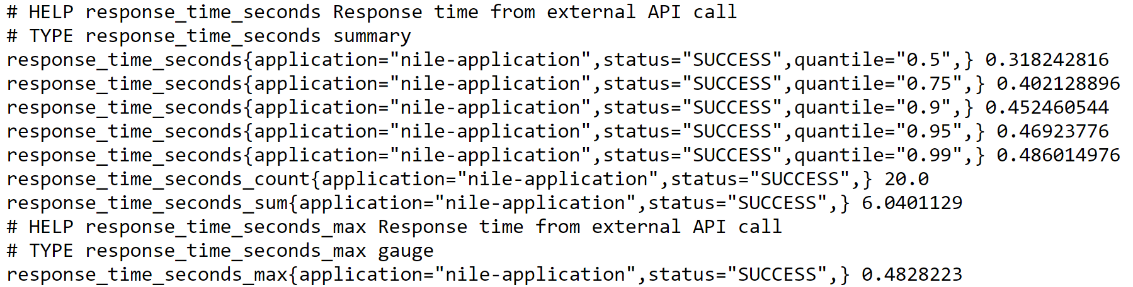
Метрика
Высшая школа бизнеса ОП «Бизнес-информатика»
Метрика – наблюдаемая количественная характеристика приложения.
Рисунок 1. Метрика времени ответа сервиса

Slide 6
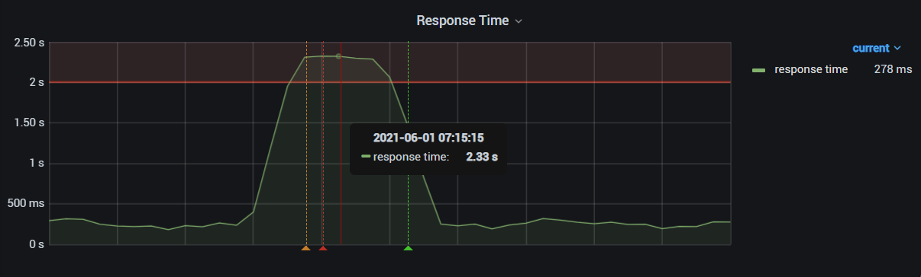
АНОМАЛИЯ
Высшая школа бизнеса ОП «Бизнес-информатика»
Аномалия – отклонение от нормы наблюдаемой количественной характеристики приложения.
Рисунок 2. Аномальное поведение метрики времени ответа сервиса

Slide 7
СУЩЕСТВУЮЩИЕ СИСТЕМЫ
Высшая школа бизнеса ОП «Бизнес-информатика»
Nagios. Мониторинг операционных систем, сетевых протоколов, приложений, веб-сайтов, веб-серверов и т. д. Система обладает возможностью добавления собственного плагина для интеграции с любым типов стороннего программного обеспечения.
Zabbix. Система мониторинга служб и состояний компьютерной сети, предназначенное для мониторинга производительности, доступности серверов, сетевого оборудования, веб-приложений, баз данных.
Anturis. Облачная платформа, предназначенная для внешнего мониторинга веб-сервисов и внутреннего мониторинга ИТ-инфраструктуры.
Instrumental. Система мониторинга инфраструктуры и приложений, обладающая возможностью самостоятельно создавать информационные панели, графики, оповещения.

Slide 8

Недостатки существующих систем
Высшая школа бизнеса ОП «Бизнес-информатика»
Системы имеют строгие требования к развертыванию и поддержке;
Настройка метрик сосредоточена в самой системе мониторинга;
Добавление бизнес-метрик либо невозможно, либо требует больших усилий со стороны разработчика;
Конфигурация панелей для визуализации обладает узкой функциональностью;

Slide 9
ТРЕБОВАНИЯ к системе мониторинга
Высшая школа бизнеса ОП «Бизнес-информатика»
Инструмент для работы с метриками:
Измерение времени обработки входящих и исходящих запросов;
Построение метрик времени выполнения для отдельных участков кода;
Построение метрик для экспорта конкретных значений, времени выполнения (включая перцентили), счетчика;
Запуск сбора метрик по заданному расписанию;
Удобный API для построения и настройки всех типов метрик;
Инструмент для отображения метрик:
Удобный пользовательский интерфейс для построения и отображения панелей с графиками;
Построение разных типов графиков (графы, таблицы, счетчики) с поддержкой разных единиц измерения (проценты, мегабайты, секунды);
Система оповещения при сбоях в популярные мессенджеры;
Построение графиков с панелями из кода приложения через DSL;
Инструмент для анализа аномалий:
Анализ временных рядов на наличие аномалий с использованием разных методов;
Возможность анализировать временной ряд для любых типов метрик (конкретные значения, время выполнения, счетчики);

Slide 10
ТРЕБОВАНИЯ к системе мониторинга
Высшая школа бизнеса ОП «Бизнес-информатика»
Инфраструктура:
Timeseries база данных;
Сервис для сбора метрик;
Сервис для отображения метрик;
СУБД для долгосрочного хранения метрик;
Сервис для перемещения метрик в долгосрочное хранилище;
Сервис для предоставления доступа к метрикам через API;

Slide 11
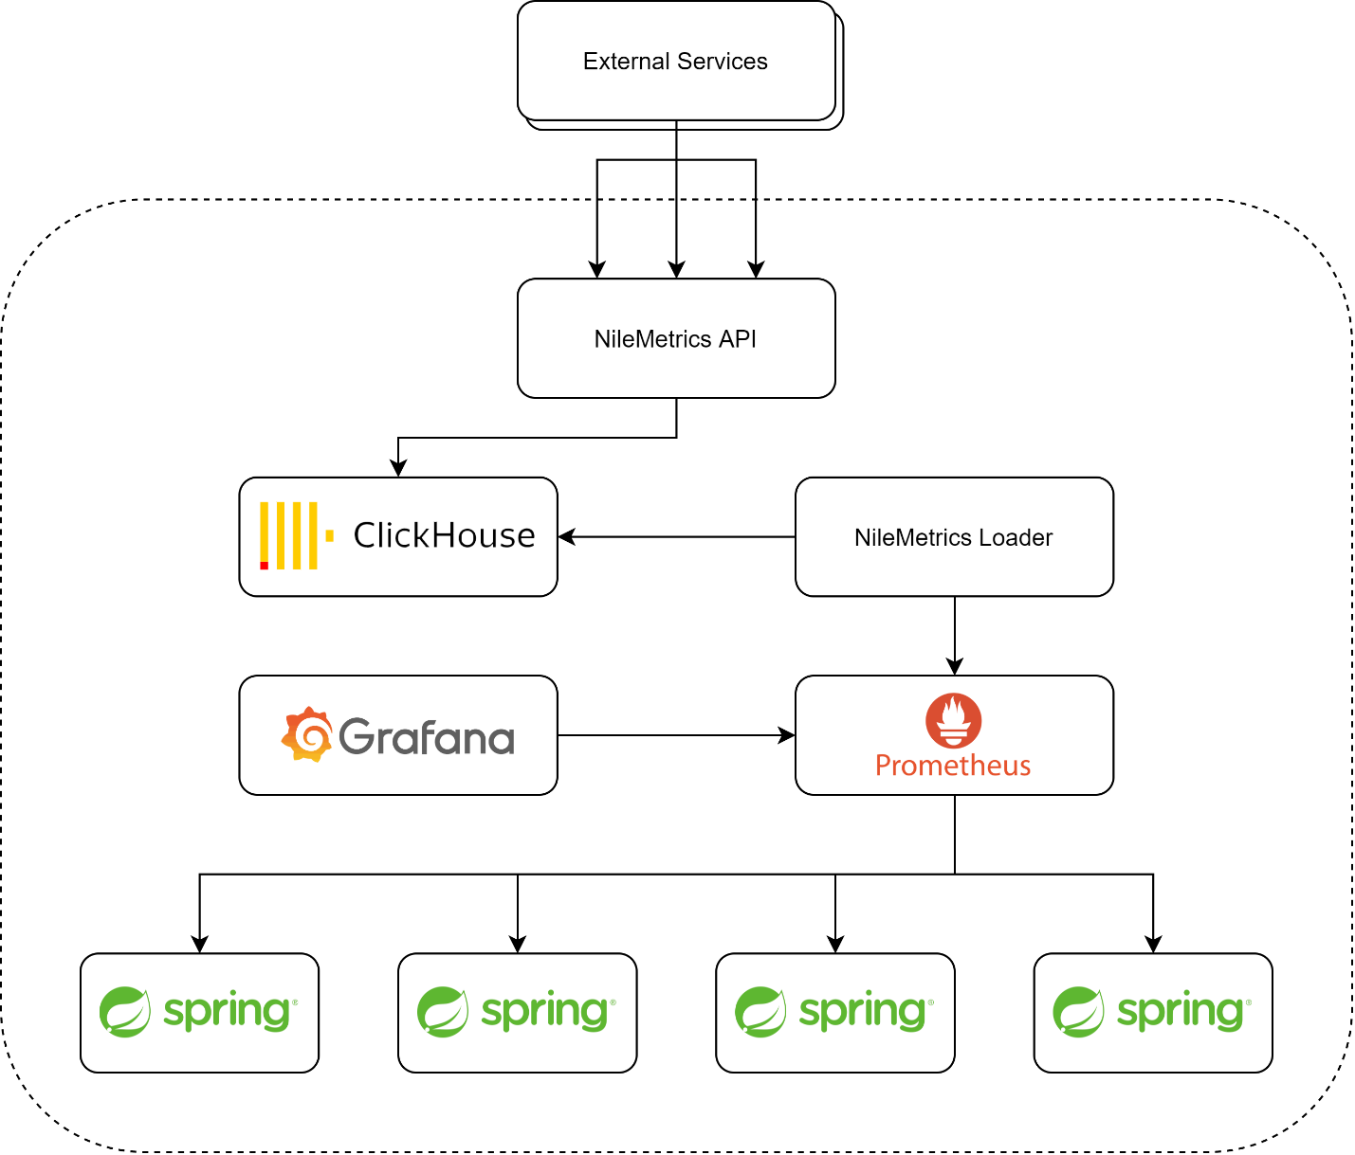
ТРЕБОВАНИЯ к системе мониторинга
Высшая школа бизнеса ОП «Бизнес-информатика»
Spring приложения. Набор приложений, которые выполняют бизнес-логику и используют библиотеки micrometer, anomaly, grafana.
Prometheus. Система для сбора и краткосрочного хранения метрик приложений. Данная система обращается к наблюдаемым приложениям, собирает с них метрики и сохраняет в базу данных временных рядов.
Grafana. Сервис для построения графиков с метриками. Данный сервис выполняет запросы к Prometheus с целью отображения графиков в реальном времени.
ClickHouse. Колоночная аналитическая СУБД для долгосрочного хранения метрик.
NileMetrics Loader. Разработанное приложение для перемещения метрик из Prometheus в ClickHouse.
NileMetrics API. Разработанное приложение для предоставления API внешним системам.
External Services. Внешние системы, выполняющие запросы к API для получения сведений о метриках за долгосрочный период.
Рисунок 3. Схема инфраструктуры системы мониторинга

Slide 12






Разработка
Высшая школа бизнеса ОП «Бизнес-информатика»
Технология | Тип | Обоснование
Kotlin | Язык программирования | удобный DSL для написания функционального кода; возможность использовать сопрограммы (англ. coroutines) для асинхронного сбора метрик; полная совместимость с Java (на Java написано большинство промышленных приложений)
Spring Framework | Фреймворк для Java платформы | возможности для внедрения зависимостей возможности для автоконфигурации библиотеки поддержка большинства промышленных приложений
Junit | Библиотека для модульного тестирования Java | параллельный запуск тестов подготовка тестовых данных интеграция с Spring Framework
Docker | Программное обеспечение для контейнеризации приложений | возможности для контейнеризации приложений простота конфигурации быстрое развертывание
ClickHouse | Система управления базами данных | колоночная аналитическая СУБД движок для хранения временных рядов эффективные алгоритмы сжатия
Prometheus | Система для сбора метрик | удобство развертывания и поддержки большое сообщество по всему миру поддержка внутренней базы данных временных рядов
Grafana | Система для визуализации метрик | удобство развертывания и поддержки поддержка продвинутых инструментов для визуализации внутренняя система предупреждения

Slide 13
ДЕМО: Написание метрик
Высшая школа бизнеса ОП «Бизнес-информатика»

Slide 14
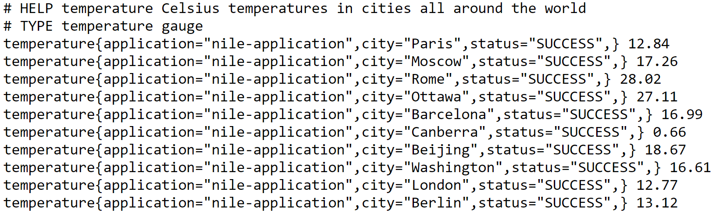
ДЕМО: НАПИСАНИЕ метрик
Высшая школа бизнеса ОП «Бизнес-информатика»

Slide 15
ДЕМО: ВИЗУАЛИЗАЦИЯ
Высшая школа бизнеса ОП «Бизнес-информатика»

Slide 16
ДЕМО: ВИЗУАЛИЗАЦИЯ
Высшая школа бизнеса ОП «Бизнес-информатика»

Slide 17
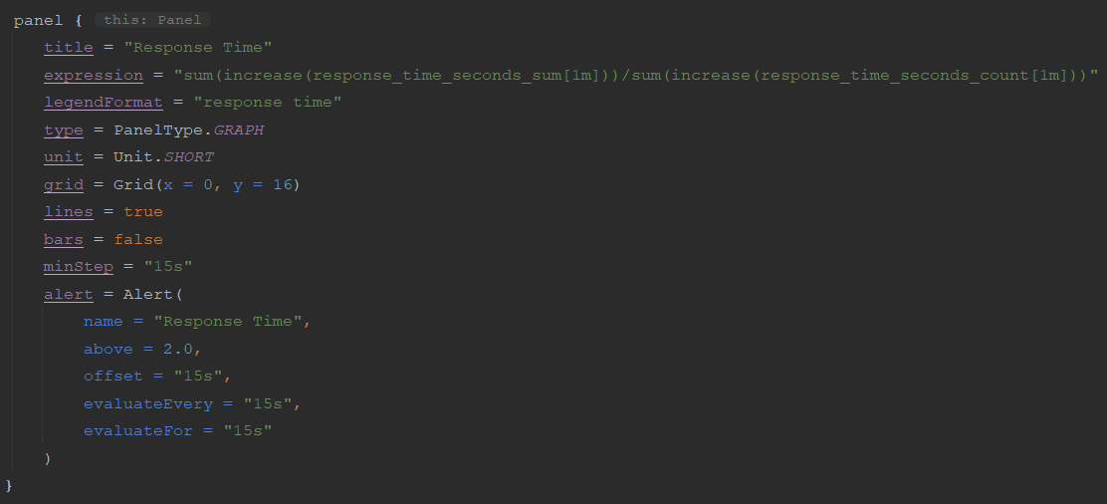
ДЕМО: АНОМАЛИИ
Высшая школа бизнеса ОП «Бизнес-информатика»

Slide 18
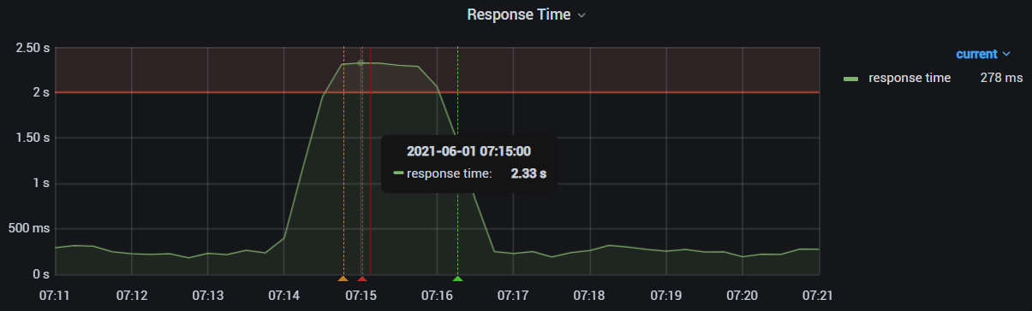
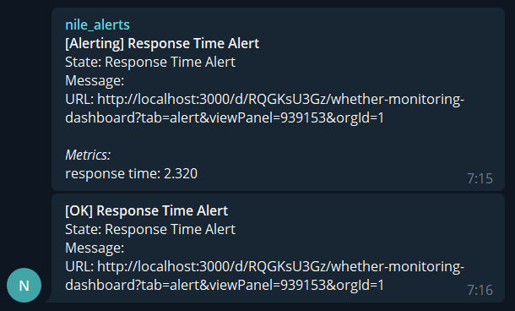
ДЕМО: АНОМАЛИИ
Высшая школа бизнеса ОП «Бизнес-информатика»

Slide 19
Заключение
Высшая школа бизнеса ОП «Бизнес-информатика»
В данной работе была достигнута поставленная цель: была разработана система для построения мониторинга, анализа аномалий и своевременного предупреждения. Были решены все поставленные задачи.
В данной работе была предложна альтернативная архитектура системы мониторинга, состоящая из нескольких компонентов, удобных для развертывания и поддержки, а также API для написания и конфигурации метрик приложения. Подробная документация и код разработанной системы мониторинга доступны в открытом доступе в репозитории на Github – VolkovTech/nile.
Результатами данной работы могут пользоваться разработчики и компании по всему миру. В дальнейшем данную систему мониторинга планируется поддерживать с помощью сообщества разработчиков, добавляя новую функциональность и исправляя возможные ошибки.

Slide 20
Достижения
Высшая школа бизнеса ОП «Бизнес-информатика»
Призер II степени олимпиады для студентов и выпускников «Высшая лига» по направлению «Бизнес-информатика»
Участник студенческой научно-практической конференции ФКН CoCoS'2021 «Возможности колоночной аналитической СУБД Сlickhouse»
Участник студенческой научно-практической конференции ФКН CoCoS'2021 «Распределенная микросервисная архитектура приложений в оркестраторе контейнеров Kubernetes»

Slide 21
Спасибо за внимание
Email: aavolkov_3@edu.hse.ru

